Slide 1
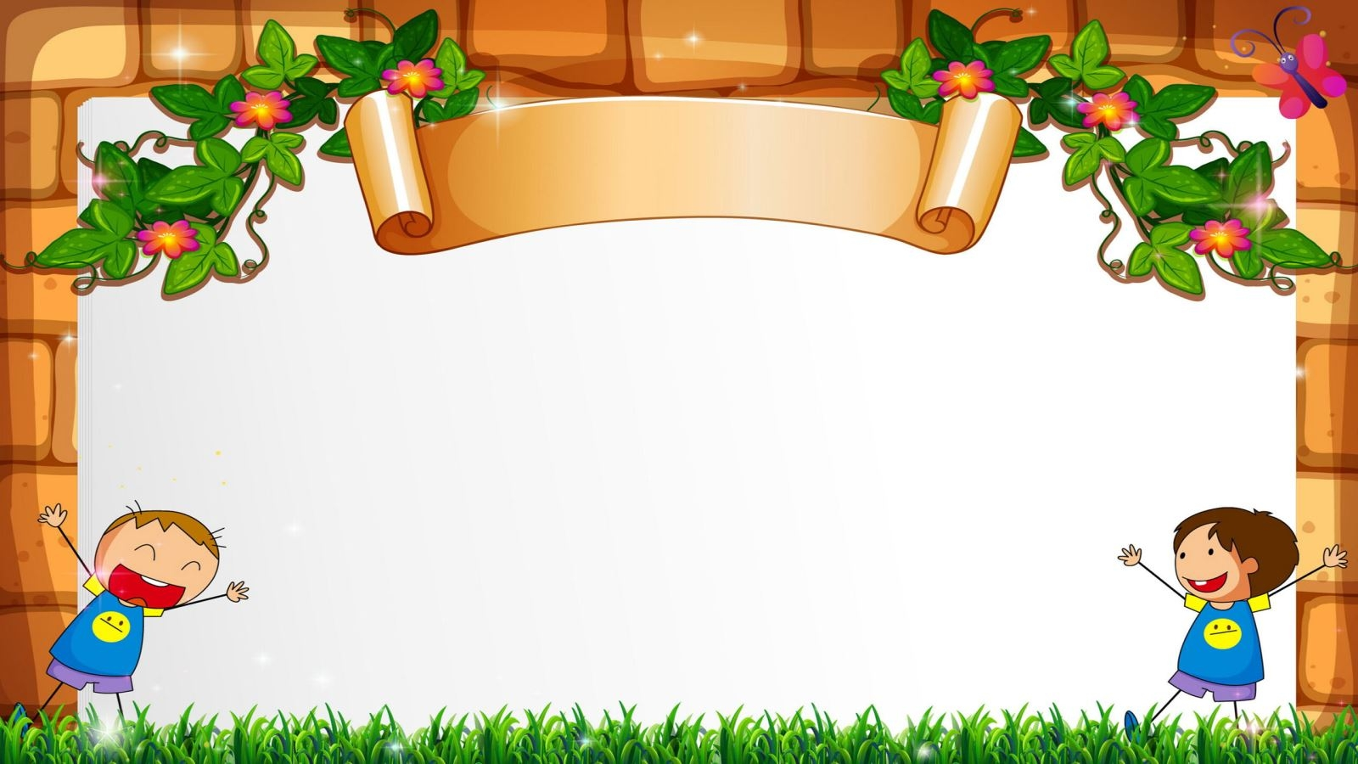
THƠ- TRUYỆN- CÂU ĐỐ SÁNG TÁC TÁC GIẢ: NGUYỄN THỊ MAI KIM ĐƠN VỊ: TRƯỜNG MẦM NON SAO SÁNG 5

Slide 2

NHỮNG CÂU ĐỐ:
1. Tròn tròn, lăn lăn,
Màu sắc sặc sỡ,
Trẻ con thích chơi,
Khi nào cũng cười.
(Đáp án: Bóng)
2. Như chiếc xe nhỏ,
Có thể đẩy đi,
Trẻ em ngồi lên,
Chạy khắp mọi nơi.
(Đáp án: Xe đẩy đồ chơi)

Slide 3

NHỮNG BÀI THƠ HAY:
Cô Giáo Mầm Non
Cô giáo hiền như mẹ,
Dạy em từng bài ca,
Bàn tay cô dịu nhẹ,
Chăm sóc em thật thà.
Cô kể chuyện thật hay,
Chơi cùng em mỗi ngày,
Dạy em bao điều mới,
Tình cô ấm ngát bay.
Cô cười tươi như hoa,
Dắt em đi muôn nơi,
Em yêu cô rất nhiều,
Cô giáo của chúng em!

Slide 4

Lớp Học Thân Yêu Lớp học là ngôi nhà, Có cô giáo hiền hòa, Có các bạn chăm chỉ, Chúng mình vui hát ca. Bàn ghế sạch tinh tươm, Sách vở ngay ngắn luôn, Cùng nhau ta học tập, Mỗi ngày thêm vui hơn. Cô dạy em từng chữ, Bạn bè cùng sẻ chia, Lớp học là nơi ấy, Thân yêu biết bao nhiêu!

Slide 5

Giáo Dục Mầm Non
Nụ cười trẻ thơ, rạng rỡ ánh nắng,
Chương trình mầm non, bước khởi đầu vàng.
Học qua trò chơi, vui vẻ mỗi ngày,
Khám phá thế giới, bay bổng tương lai.
Kỹ năng sống nhỏ, từ lời nói, hành động,
Học cách sẻ chia, hòa đồng, hợp tác.
Mỗi ngày một chút, khôn lớn từng ngày,
Mầm non nảy nở, tương lai rực rỡ.
Giáo viên ân cần, dẫn dắt từng bước,
Tình yêu thương chảy, như suối nguồn nuôi.
Ngôn ngữ, hình khối, nghệ thuật muôn màu,
Rèn luyện kỹ năng, cho trẻ vững bầu.
Chương trình thiết kế, tỉ mỉ, tinh tế,
Tạo nên nền tảng, vững chắc mai sau.
Từng giấc mơ xanh, ươm mầm hy vọng,
Giáo dục mầm non, hành trình tuyệt vời.

Slide 6

Câu chuyện: Chú Mèo Con Tìm Nhà
Ngày xưa, trong một khu rừng nhỏ, có một chú mèo con tên là Miu. Miu có bộ lông trắng muốt, mắt tròn xoe, rất đáng yêu. Một hôm, Miu con chạy ra ngoài chơi nhưng lại không nhớ đường về nhà.
Miu đi lang thang khắp nơi, vừa đi vừa kêu: “Meo meo, ai giúp mình tìm đường về nhà với!”
Đầu tiên, Miu gặp bạn Thỏ Trắng. Thỏ Trắng hỏi: “Miu con ơi, sao cậu buồn thế?”
Miu đáp: “Mình bị lạc mất rồi, Thỏ ơi! Cậu có biết đường về nhà mình không?”
Thỏ Trắng lắc đầu: “Mình không biết, nhưng nếu cậu đi thẳng qua cánh đồng hoa kia, có thể gặp bạn Gà Trống. Gà Trống biết mọi con đường!”
Miu cảm ơn Thỏ rồi đi tiếp. Đi mãi, Miu gặp bạn Gà Trống đang đứng gáy vang. Miu kêu lên: “Gà Trống ơi, cậu có thể giúp mình tìm đường về nhà không?”
Gà Trống cười hiền: “Dĩ nhiên rồi! Hãy đi theo mình nhé!”
Thế là Gà Trống dẫn Miu qua cánh đồng cỏ, qua những cây cao, và cuối cùng, Miu đã thấy nhà của mình!
Miu nhảy cẫng lên, vui sướng cảm ơn Gà Trống: “Cảm ơn Gà Trống rất nhiều!”
Từ đó, Miu con không bao giờ quên đường về nhà và luôn nhớ lời dặn của mẹ: “Đừng đi chơi quá xa nhé!”

